Slide 1
物件導向設計實習
Git教學

Slide 2
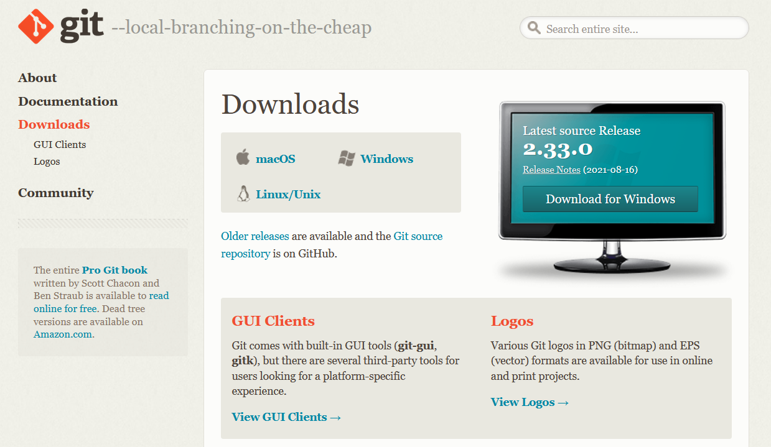
Git安裝
Git下載網址：https://git-scm.com/downloads

Slide 3
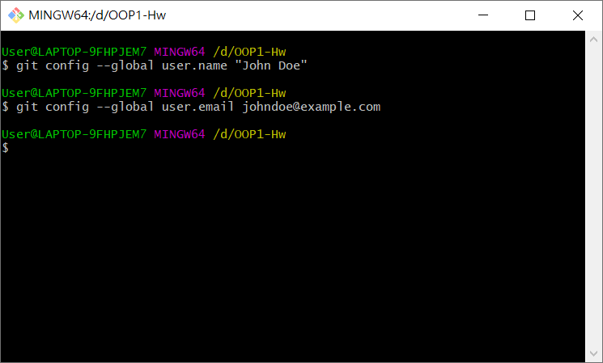
Git初次使用設定
設定使用者資料
git config --global user.name “Your name”
git config --global user.email example@example.com

Slide 4
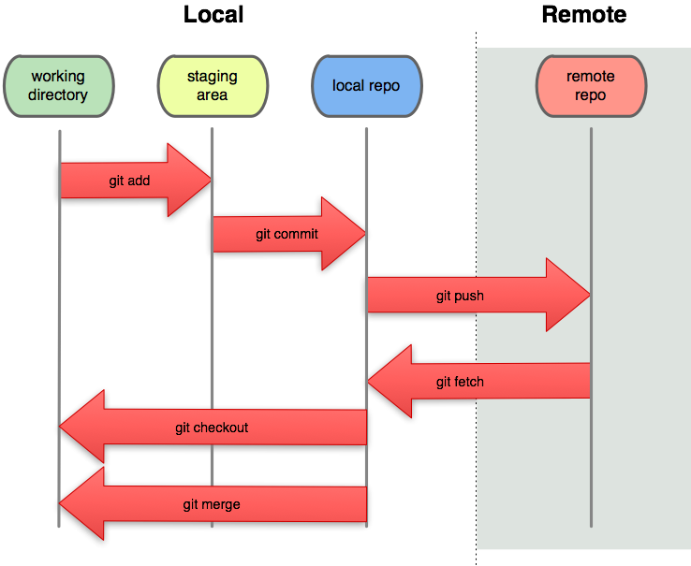
Git運作

Slide 5
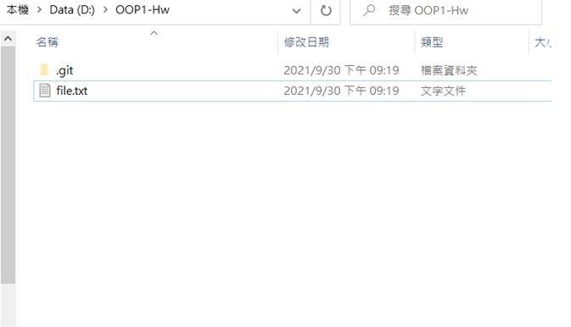
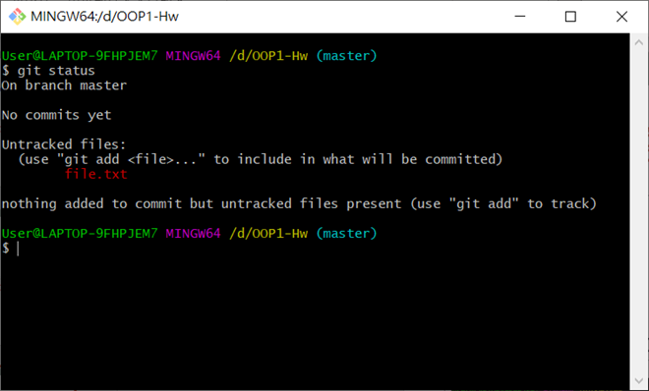
追蹤檔案₁
建立一個檔案
git status查看

Slide 6
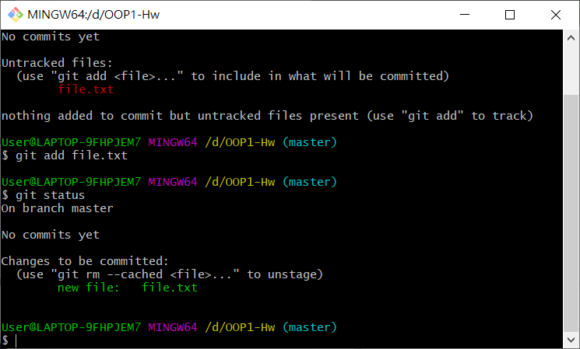
追蹤檔案₂
git add [檔案]
staged area

Slide 7
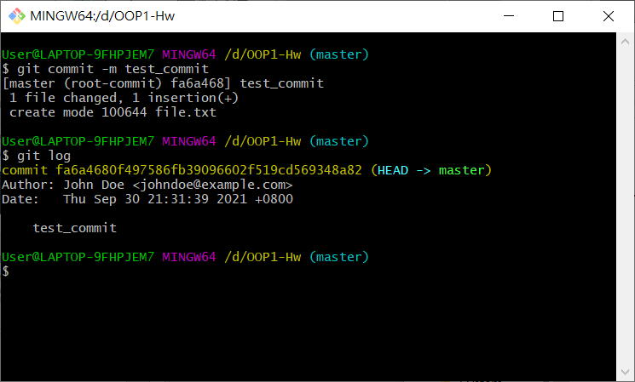
提交版本
git commit –m [版本訊息]
git log

Slide 8
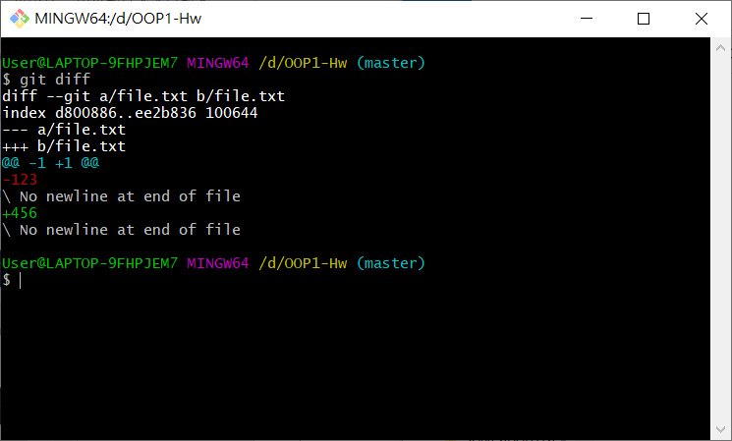
查看檔案內容差別
修改file.txt內容
git diff

Slide 9
Git運作

Slide 10
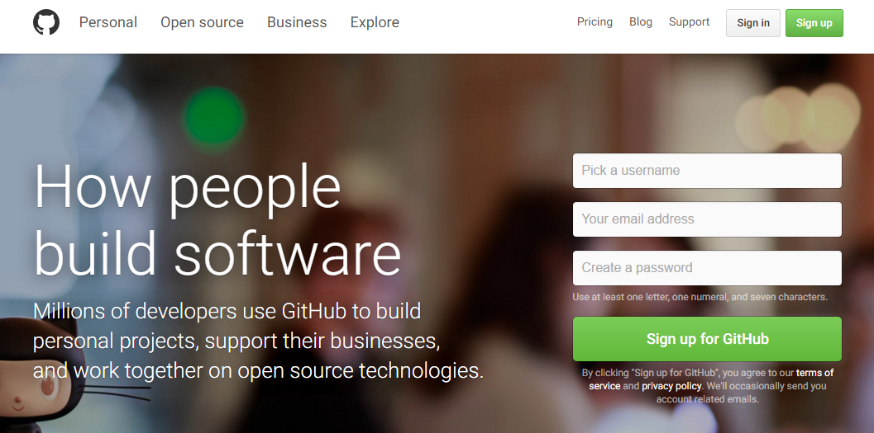
GitHub
GitHub網址:https://github.com/
註冊

Slide 11
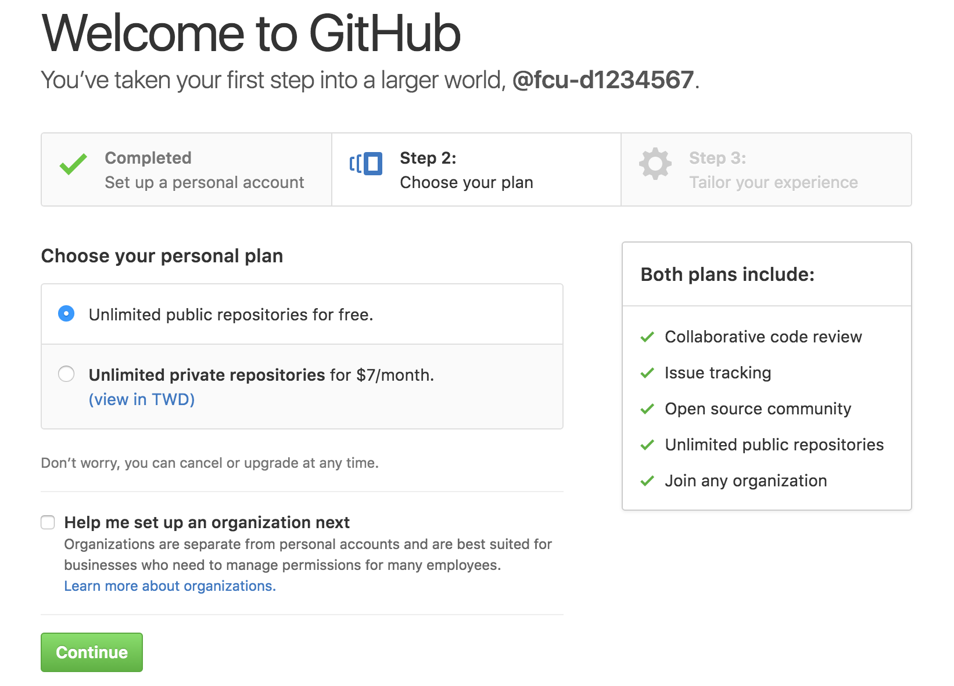
GitHub

Slide 12
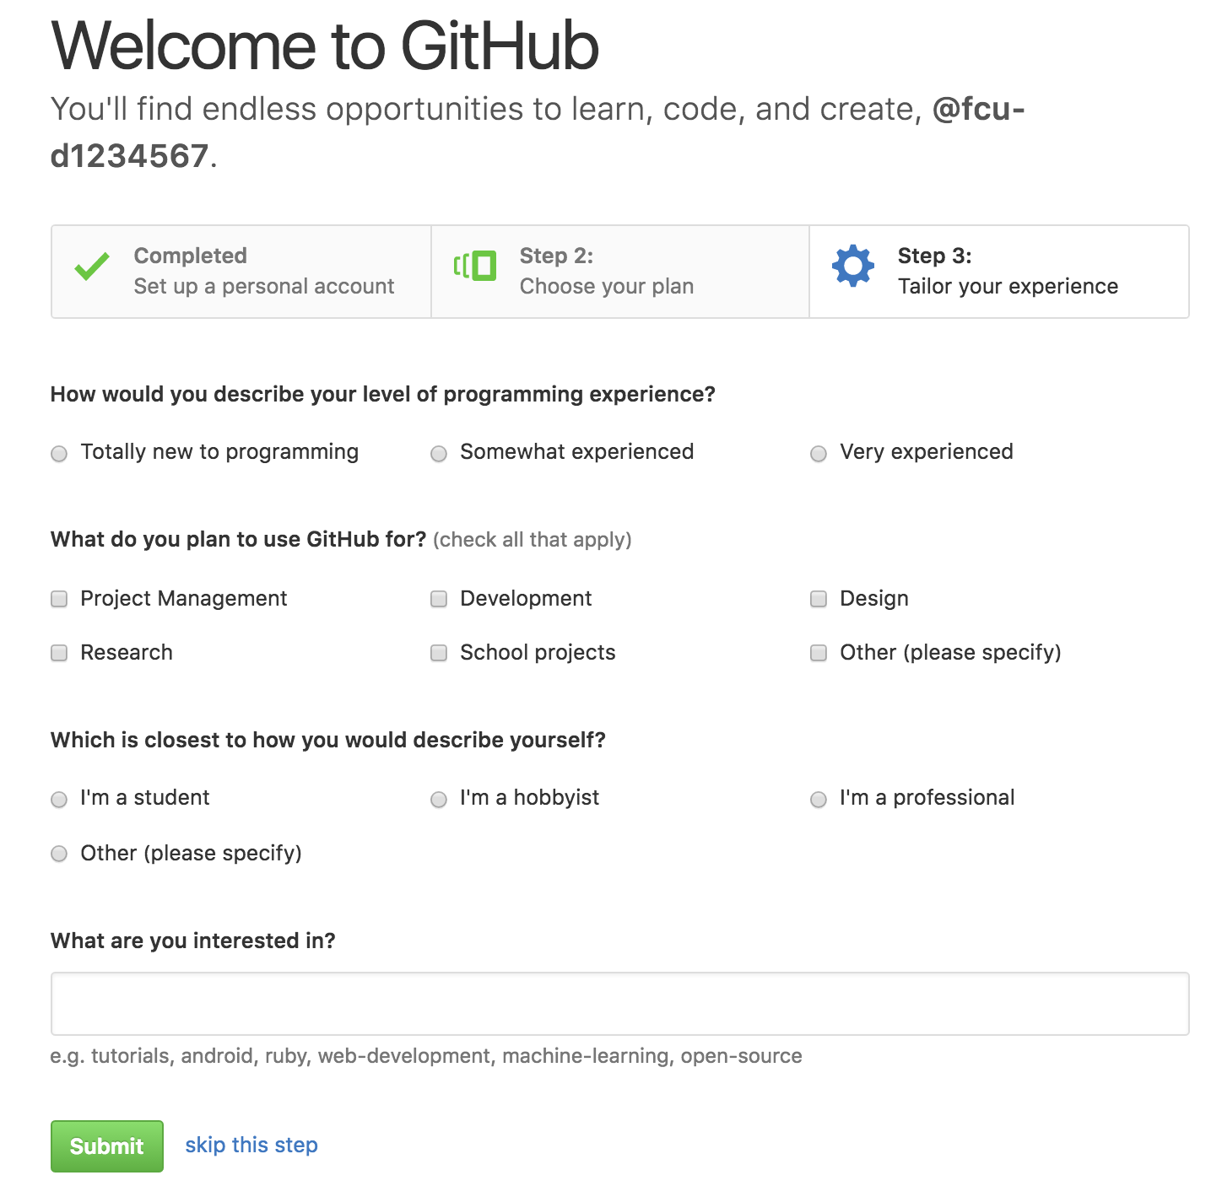

Slide 13
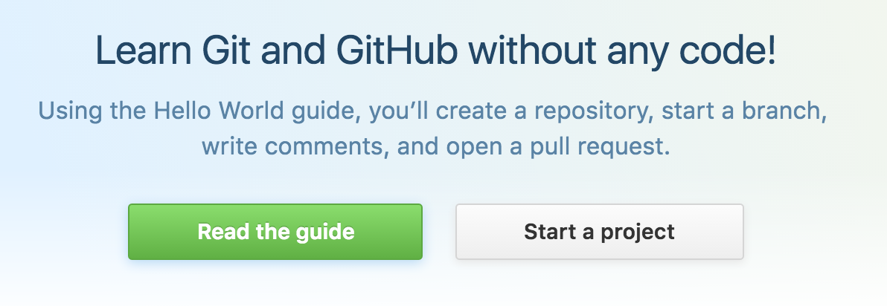
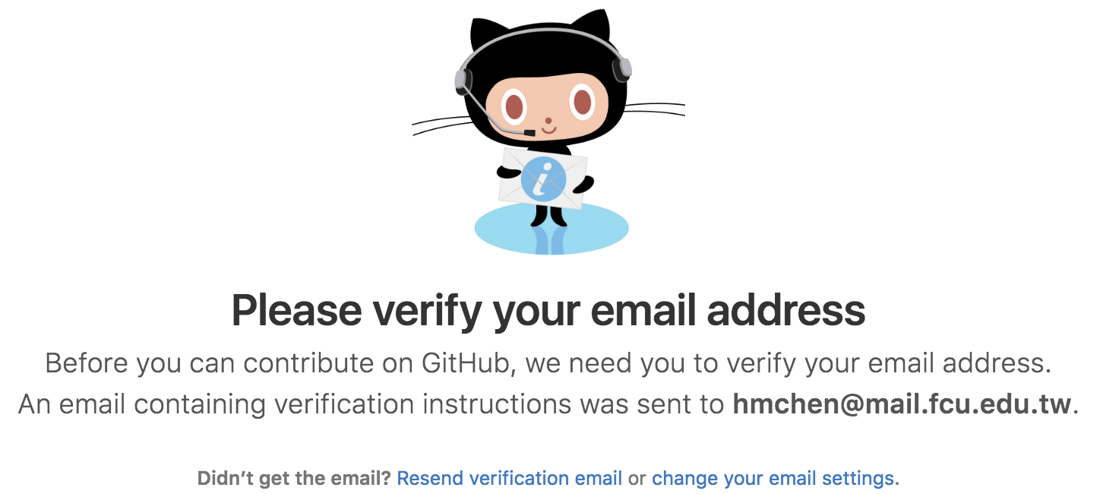

Slide 14
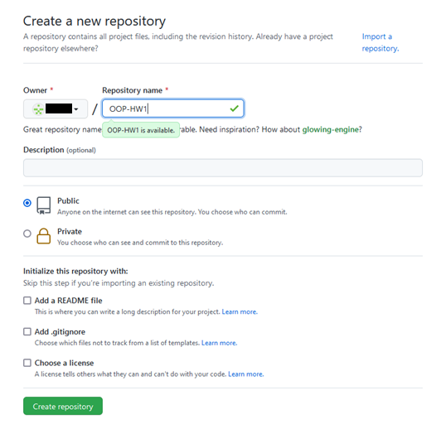
GitHub 建立專案₁

Slide 15
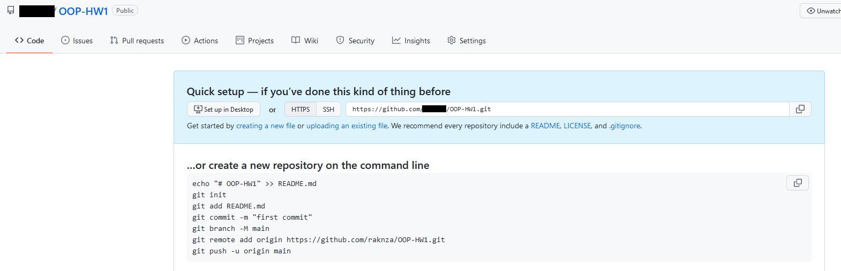
GitHub 建立專案₂

Slide 16
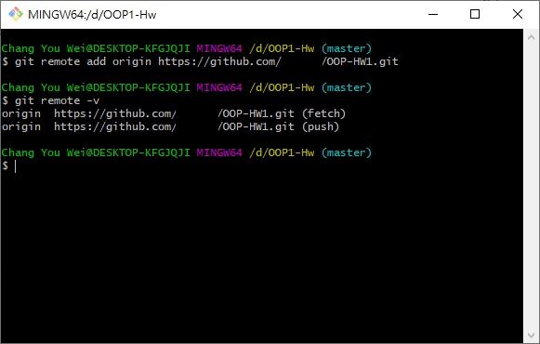
新增遠端（Remote） 專案
git remote add [簡稱] [網址]
git remote -v

Slide 17
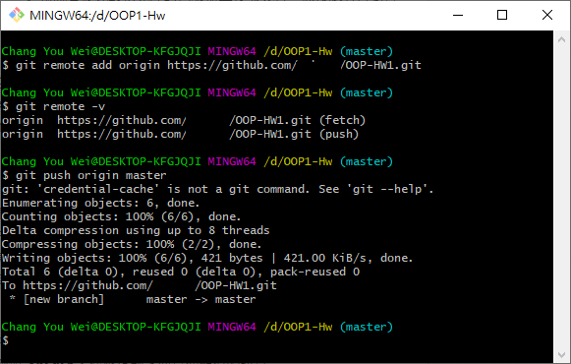
推送（Push）
git push [遠端名稱] [分支]
將本地的master分支上傳至 遠端（origin）的master分支

Slide 18
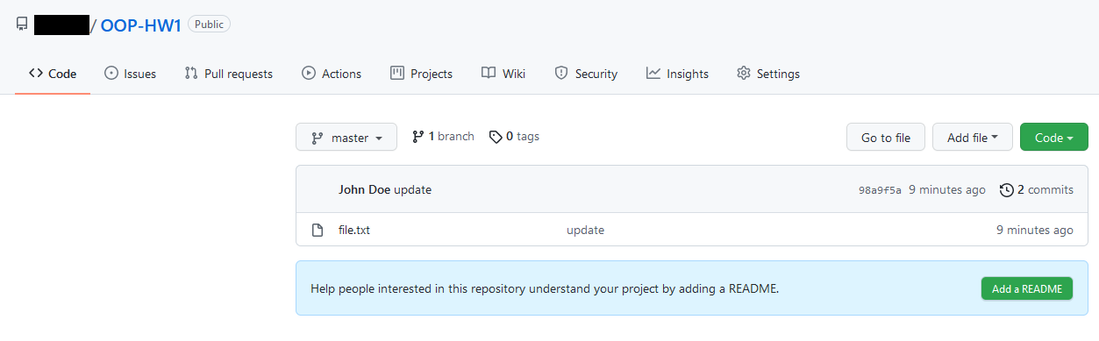
查看Github上專案

Slide 19
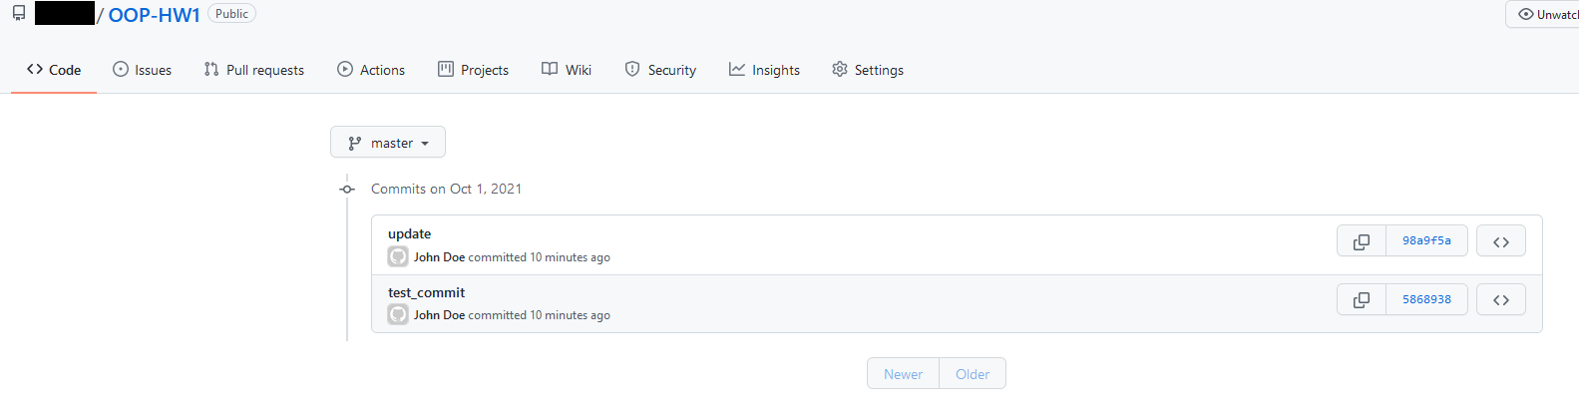
查看Commit歷程₁

Slide 20
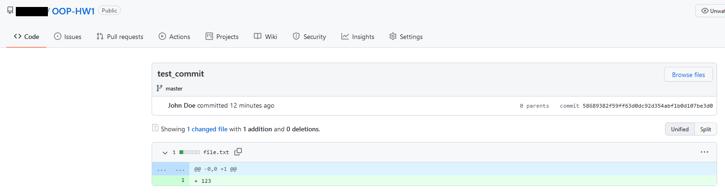
查看Commit歷程₂

Slide 21
練習1
建立一個程式儲存庫（git repository）
建立一個Java專案並加入至暫存區
提交一個版本
註冊（或登入）Github
創立一個專案
將該專案新增至先前建立的儲存庫
推送至github
提示：”git add . “可以將當前資料夾內所有檔案一次加入暫存區

Slide 22
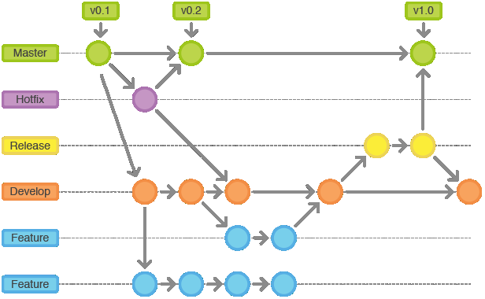
Git分支

Slide 23
Git分支
在同一個儲存庫裡同時進行多個不同的修改
讓分開的分支不受其他分支的影響

Slide 24
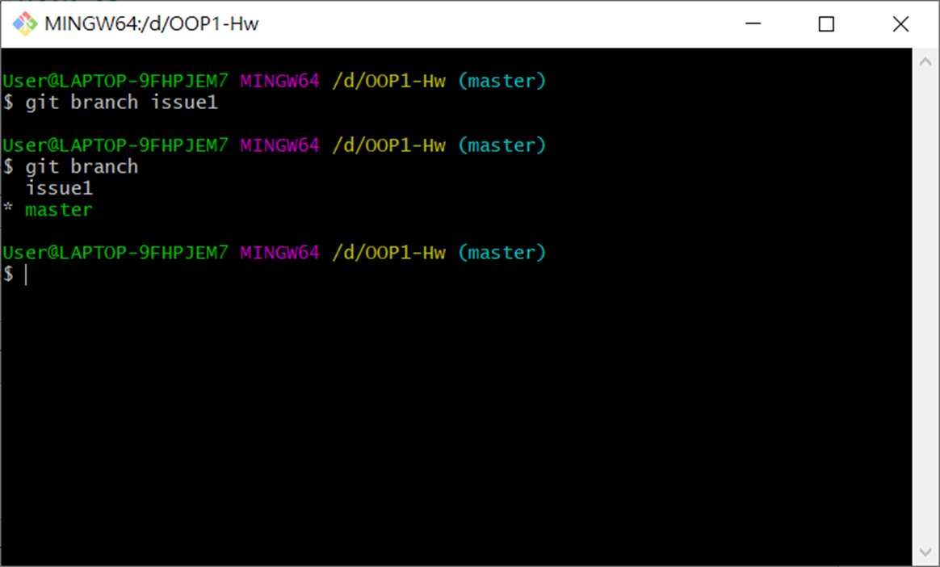
分支（Branch）
git branch [分支名稱] 創立分支
git branch 查看分支

Slide 25
切換（checkout）
git checkout [分支名稱] 切換分支

Slide 26
新的提交₁
新增一個檔案並加入追蹤
並且提交一個新的版本

Slide 27
新的提交₂
此時的版本狀態

Slide 28
衝突（conflict） ₁
當某個分支的功能開發完成時，需要合併到其他分支。
進行合併的時候，如果有不同的開發人員改到相同的程式碼，合併將會失敗。
首先針對剛剛的issue1分支，修改file.txt的檔案內容，並進行提交（commit）

Slide 29
衝突（conflict） ₂

Slide 30
衝突（conflict）₃
切換（checkout）回master分支，同樣對file進行修改，並提交（commit）一個版本

Slide 31
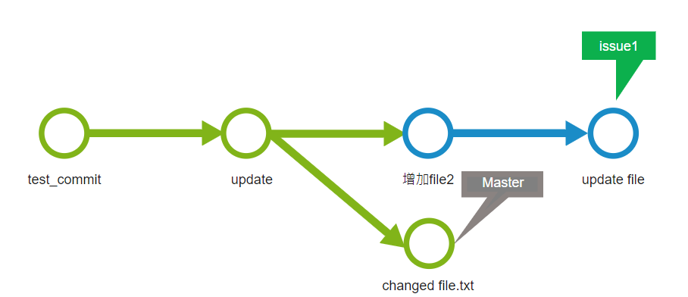
衝突（conflict）₄
此時的版本狀態

Slide 32
合併（Merge）
git merge [分支名稱]
將某個branch合併至當前的（checkout所在處）

Slide 33
解決衝突（conflict）
此時的版本狀態
衝突發生（conflict）

Slide 34
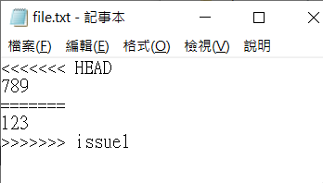
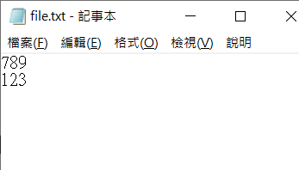
解決衝突₁
git status查看狀態
進入file.txt查看並修正
master分支內容
issue1分支內容
修改並儲存

Slide 35
解決衝突₂
重新用git add 加入追蹤
git status查詢狀態
提交

Slide 36
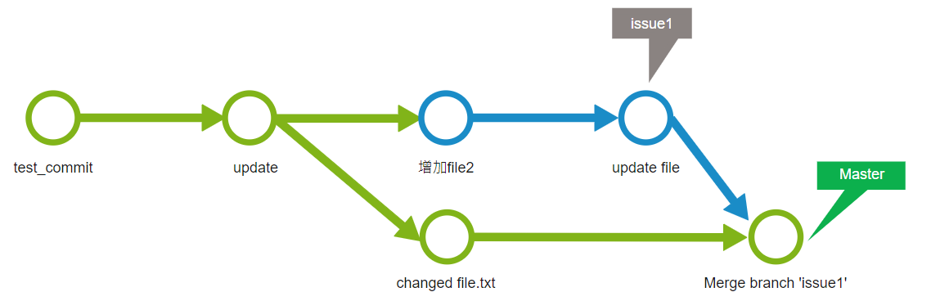
解決衝突₃
此時的版本狀態

Slide 37
刪除分支
開發結束後，已經被合併的分支不再需要使用
git branch –d [分支]

Slide 38
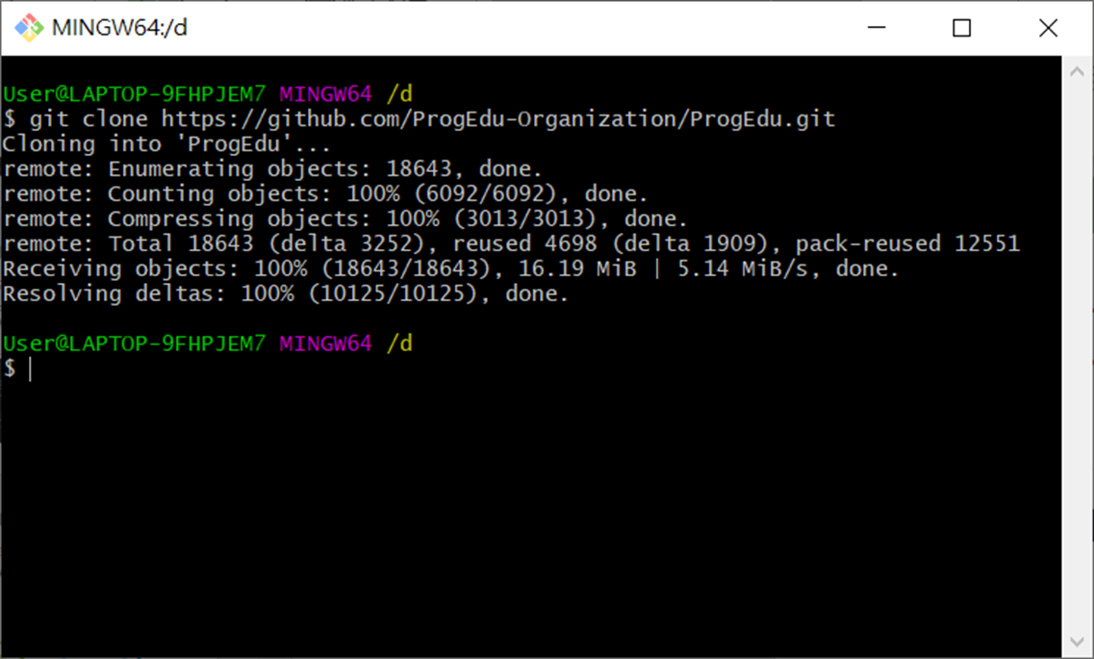
克隆（clone）
維護舊專案、拷貝現有儲存庫
git clone [網址]

Slide 39
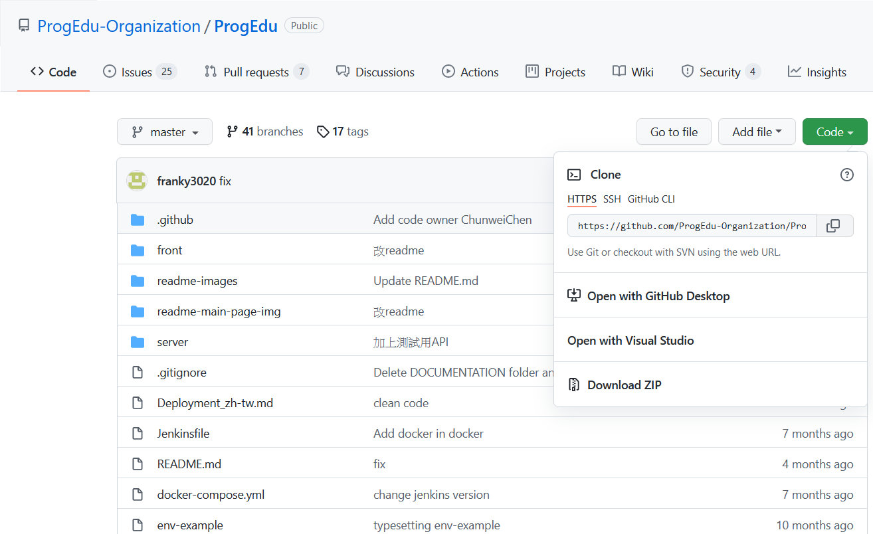

Slide 40
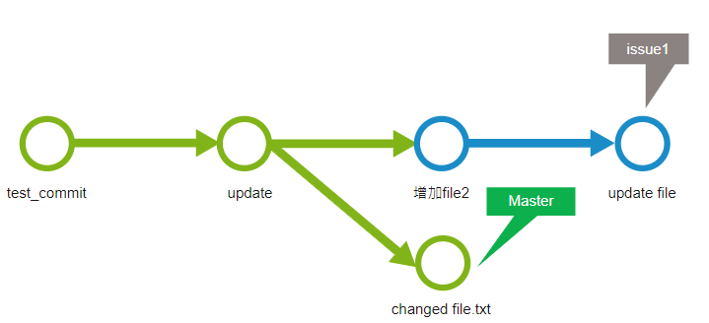
拉取（pull）
從遠端伺服器拉取最新的版本
git pull [遠端名稱] [分支]
你的版本
最新版本

Slide 41
練習2
新增一個分支
修改程式碼進行提交
切回原分支對同一份修改並提交（製造一個衝突）
進行合併
解決衝突
提交衝突解決完後的新版本
推送至遠端（Github）

